Slide 1
Fertilidade
Tópico Especiais em Sistema de Informações
Machine Learning
Felipe Silva

Slide 2
Sobre o Dataset
Nome: Fertility Data Set;
Descrição: Respostas de 100 voluntários de um questionário relacionado a seus hábitos de vida, dados sociodemográficos, fatores de meio ambiente e situação de saúde. Relacionados ao resultado da análise de suas amostras de sêmen;
Volume de dados: 100 instâncias com 10 atributos;

Slide 3
Sobre o Dataset
Principais colunas e seus tipos:
Estação em que foi coletado o material: cada estação do ano recebeu um valor já predito -1,-0.33,0.33,1 (Inverno, Primavera, Verão e Outono);
Idade: valor entre 0 e 1, em que 0 correspondia a 18 anos e 1 a 36;
Contraiu algum doença infantil: 0 para sim e 1 para não;
Sofreu acidente ou trauma severo: 0 para sim e 1 para não;
Intervenção cirúrgica: 0 para sim e 1 para não;
Febres altas no último ano: Onde menos de 3 meses atrás recebeu o valor -1, mais de 3 meses atrás o valor 0 e não recebeu o valor 1;
Consumo de álcool: Valor entre 0 e 1 em cinco divisões (Várias vezes e todo dia, todo dia, várias vezes na semana, uma vez na semana e quase nunca/nunca);
Hábito de fumar: Onde nunca recebeu -1, ocasionalmente 0 e diariamente recebeu 1;
Número de horas sentadas por dia: Valores entre 0 e 1, em que o valor 1 se refere a 16 horas;
Saída: Diz se o diagnóstico resultou em normal (N) ou alterado (O);

Slide 4
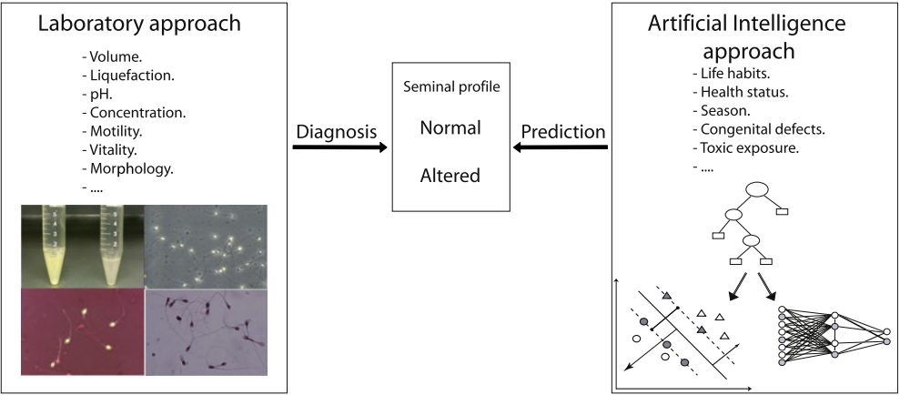
Sobre o Dataset
Objetivo do dataset: Predizer a partir dos dados coletados, se um homem possui ou não um concentração de esperma normal para um fertilização;

Slide 5
Análise dos dados
Campos nulos: Não foi encontrado nenhum campo nulo;
Variáveis categóricas: Estação do ano, se contraiu doença infantil, febres altas, consumo de álcool, hábito de fumar e horas sentadas por dia;
Campos novos criados: Não foi encontrado necessidade ou algum valor que pudesse ser gerado a partir de relação entre colunas;
Campos descartados: Após testes feitos foi detectado que a remoção de campos que poderiam ser desnecessários como idade e horas sentadas, diminuiu na precisão da predição;
Conversão de dados: Única conversão feita foi no campo de diagnóstico, onde normal passa a ser 1 e alterado passa a ser 0;

Slide 6
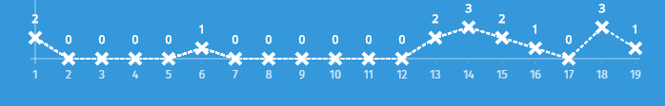
Técnica de análise dos dados
Outlier: Na estatística, é uma observação que apresenta um grande afastamento das demais da série. Que pode implicar, tipicamente, em prejuízos a interpretação dos resultados dos testes estatísticos;
1 1 6 13 13 14 14 14 15 15 16 18 18 18 19
Apesar de ser tentador desconsiderar os valores 1 e 6, existe regras matemáticas para definir outliers.

Slide 7
Técnica de análise dos dados
O primeiro quartil ou o terceiro quartil mais ou menos 1.5 vezes o intervalo interquartil, vai definir os valores outliers. Sendo que os valores serão inferiores ao primeiro quartil e superiores ao terceiro quartil;
1 1 6 13 13 14 14 14 15 15 16 18 18 18 19
Mediana: 14
Primeiro quartil: 13
Segundo quartil: 18
Intervalor interquartil: segundo quartil – primeiro quartil = 18 – 13 = 5

Slide 8
Técnica de análise dos dados
Logo os valores outliers serão os valores:
Menores que o primeiro quartil menos 1.5 multiplicado pelo intervalo interquartil:
13 – 1.5 * 5 = 5.5
Maiores que o terceiro quartil mais 1.5 multiplicado pelo intervalo interquartil:
18 + 1.5 * 5 = 25.5
1 1 6 13 13 14 14 14 15 15 16 18 18 18 19

Slide 9
Técnica de análise dos dados
Em Python, para automatizar o processo de busca dos outliers pode ser usada a seguinte equação:
import numpy as np
def outliers(ys):
quartil_1, quartil_3 = np.percentile(ys, [25, 75])
intervalo_interquartil = quartil_3 – quartil_1
valores_abaixo = quartil_1 – (intervalo_interquartil * 1.5)
valores_acima = quartil_3 + (intervalo_interquartil * 1.5)
return np.where((ys > valores_acima) | (ys < valores_abaixo))

Slide 10
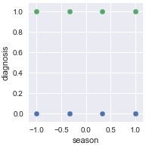
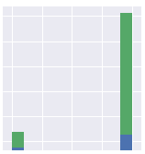
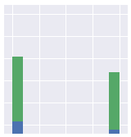
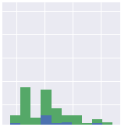

Análise gráfica

Slide 11
Execução dos algoritmos
Algoritmos escolhidos:
OneVsRest;
OneVsOne;
Decision Trees;
Algoritmos que ‘não’ se aplicam:
MultinomialNB;
AdaBoostClassifier;
Configuração:
Assim como no artigo científico, será utilizado a técnica 10-fold para que seja permitido uma melhor comparação entre ambos resultados de pesquisa;
Código

Slide 12
Resultados

Slide 13
Referências
https://archive.ics.uci.edu/ml/datasets/Fertility
David Gil, Jose Luis Girela, Joaquin De Juan, M. Jose Gomez-Torres, and Magnus Johnsson. Predicting seminal quality with artificial intelligence methods. Expert Systems with Applications, 2002
https://mineracaodedados.wordpress.com/2012/10/22/pre-processamento-de-dados-trabalhando-com-outliers
https://pt.wikipedia.org/wiki/Outlier
https://pt.khanacademy.org/math/statistics-probability/summarizing-quantitative-data/box-whisker-plots/v/judging-outliers-in-a-dataset
http://dataaspirant.com/2017/02/01/decision-tree-algorithm-python-with-scikit-learn

Slide 14
Fertilidade
Tópico Especiais em Sistema de Informações
Machine Learning
Felipe Silva

